Slide 1




TRƯỜNG TIỂU HỌC SỐ 1 PHƯỚC HIỆP
LỚP 1C
KÍNH CHÀO QUÝ THẦY CÔ
GV:Nguyễn Thị Tùng

Slide 2

+
Thứ năm ngày 30 tháng 11 năm 2023
Tiếng Việt
Chủ đề 13: Thăm quê

Slide 3

1. KHỞI ĐỘNG

Slide 4
+
Thứ năm ngày 30 tháng 11 năm 2023
Tiếng Việt
Chủ đề 13: Thăm quê
Bài 5: Ôn tập
TIẾT 2

Slide 5

  2.LUYỆN TẬP:
  a. Luyện viết:

Slide 6



Slide 7



THƯ GIÃN

Slide 8


b. Bài tập:

Slide 9
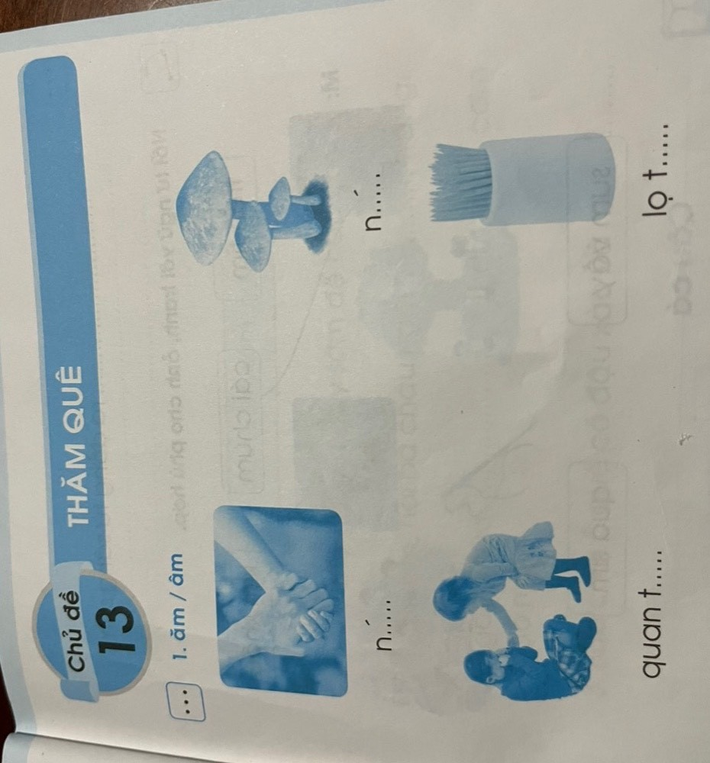

Slide 10
nắm, nấm, quan tâm, lọ tăm

Slide 11
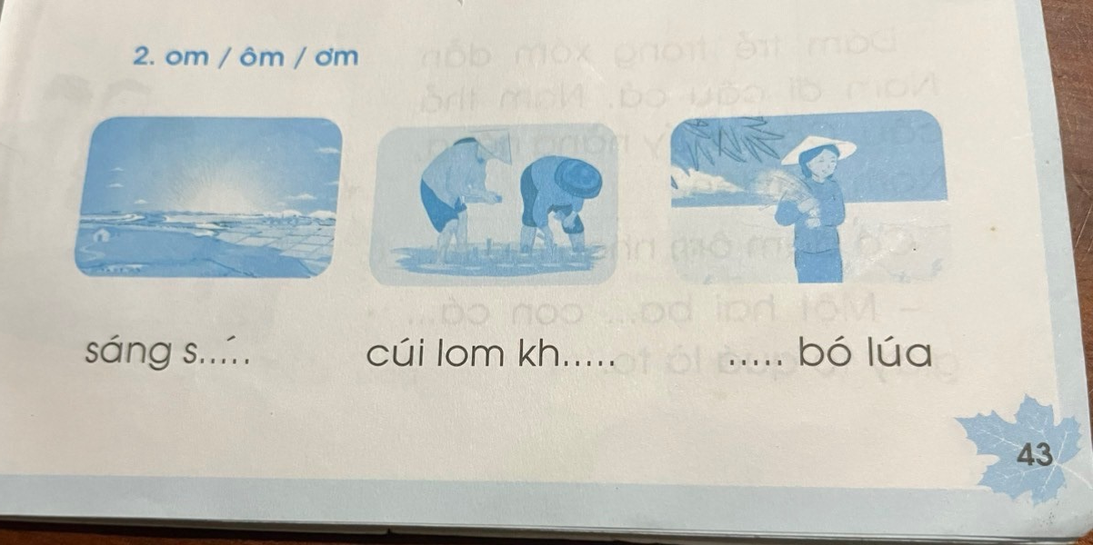

Slide 12
sáng sớm, cúi lom khom, ôm bó lúa

Slide 13
c. Hoạt động mở rộng:
Luyện nói về chủ đề “Thăm quê”

Slide 14

3.VẬN DỤNG
Trò chơi:Thi đọc

Slide 15
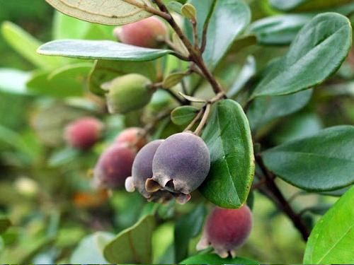
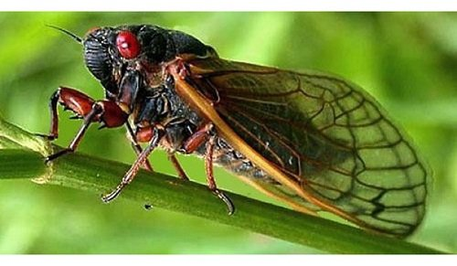
Thăm quê
Em về quê nội
Thăm ông thăm bà
Sum vầy cô bác
Sau ngày cách xa.
Lên đồi hái sim
Ra đầm câu cá
Kìa trên vòm lá
Ve hát ngân vang.
Gió thơm mùi cốm
Ngọn khói màu lam
Êm đềm xóm nhỏ
Hè vừa mới sang.
Hải Minh
Notes:
HS luyện đọc đoạn thơ
GV bấm vào đoạn có chứa tiếng có vần đã học. Tiếng chứa vần sẽ xuất hiện.

Slide 16

Chào tạm biệt các em!

